Slide 1
??? Movie ranking
201704031 최민혁
201904023 이성연

Slide 2
목차
소개
기능
핵심코드
시연

Slide 3
인생 영화

Slide 4
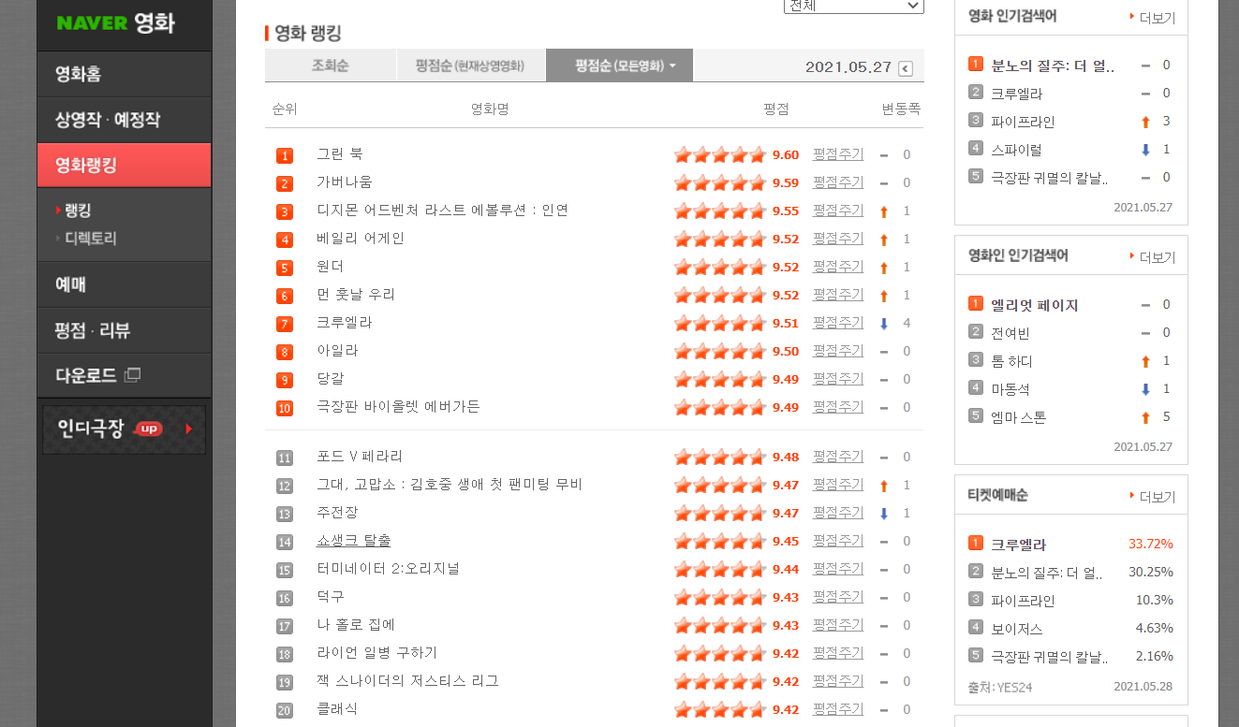

Slide 5
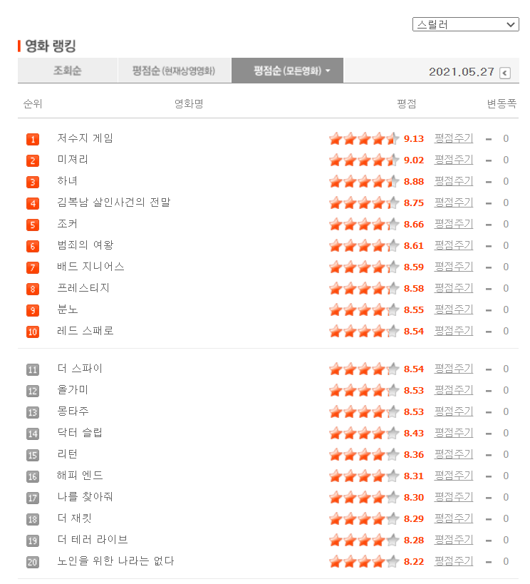
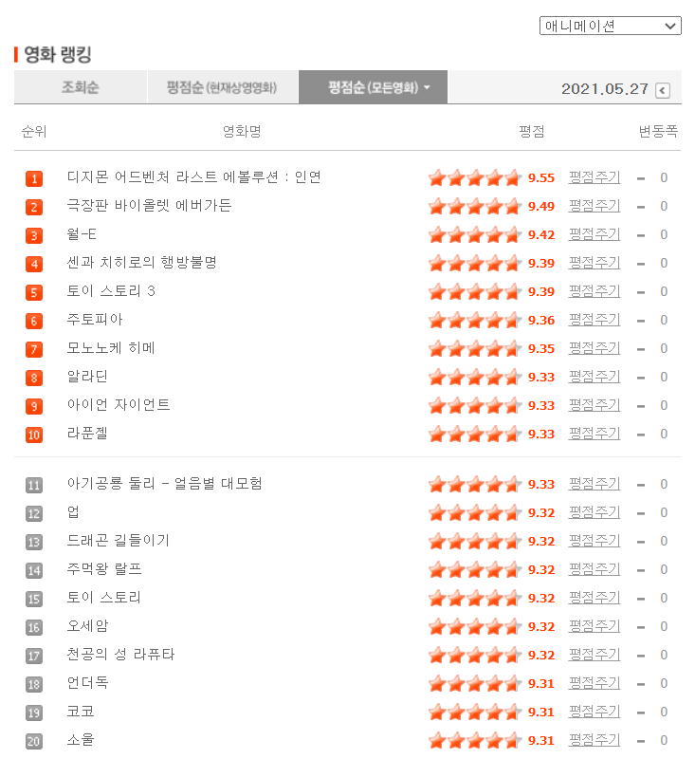
8.54
9.34

Slide 6
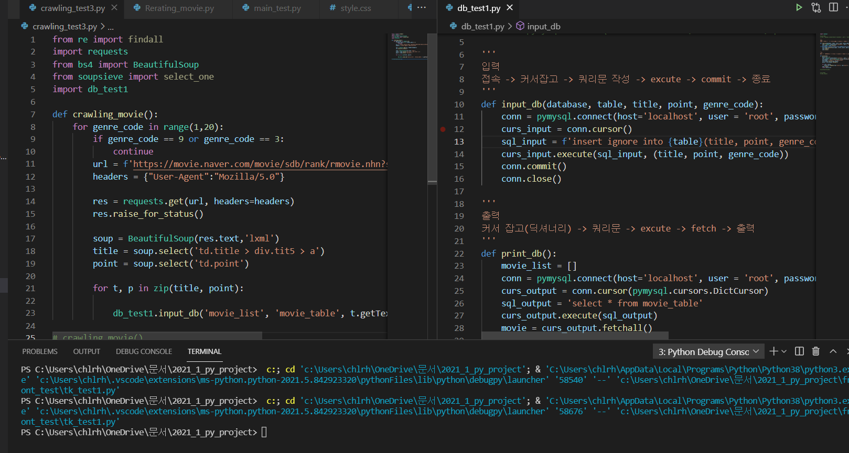
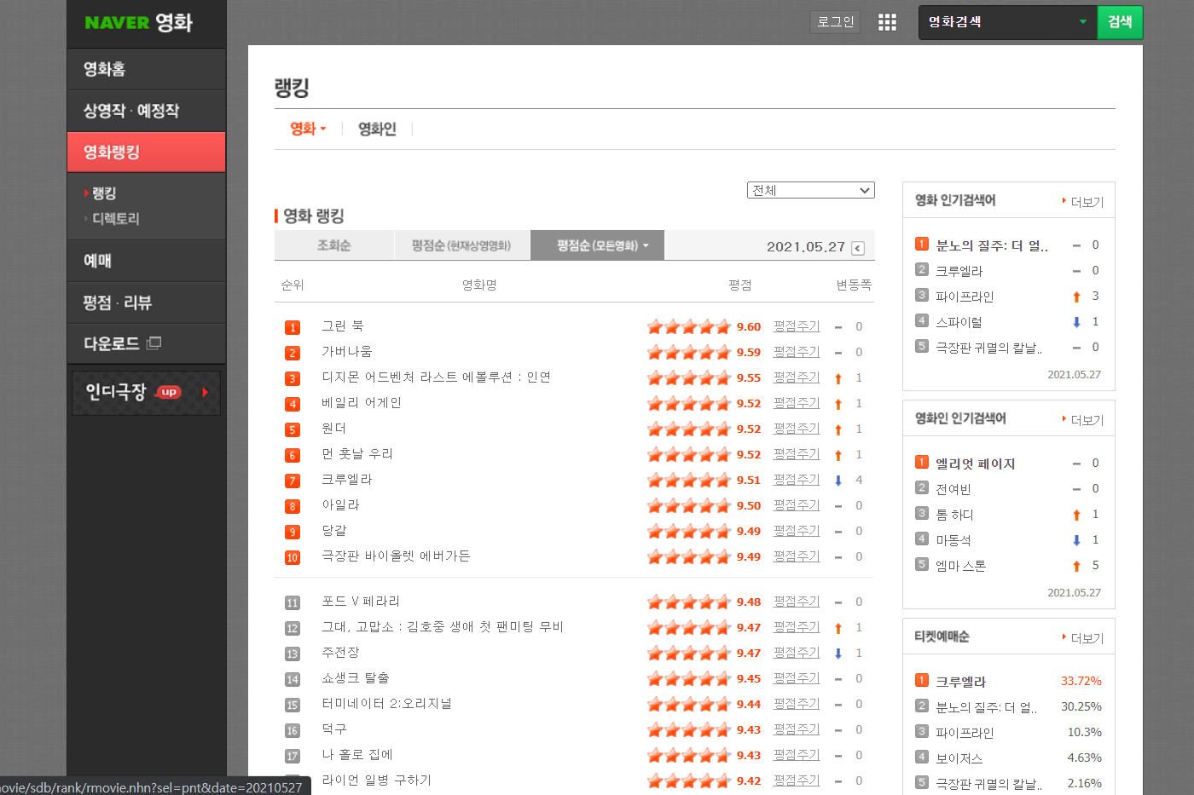

동작
New Ranking
~ ~~
~~ ~ ~
~ ~ ~~
~~~
~~ ~
~ ~~ ~
~~

Slide 7
주요 기능

Slide 8
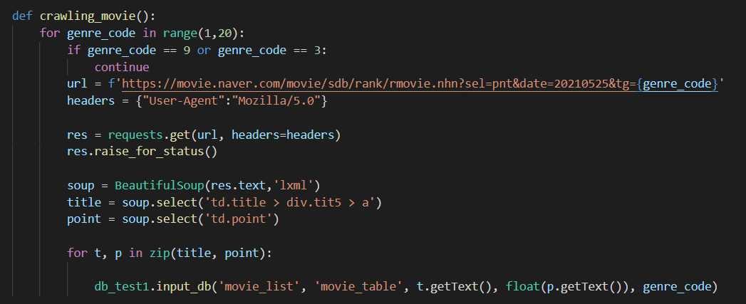
핵심코드 1

Slide 9
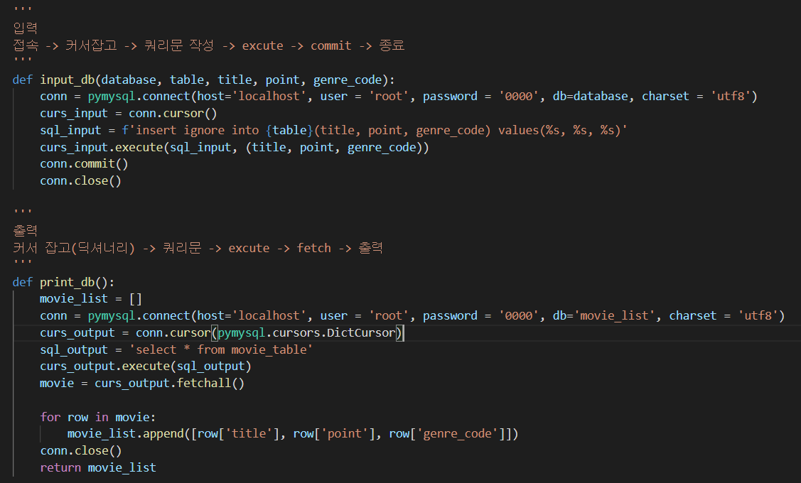
핵심코드 2

Slide 10
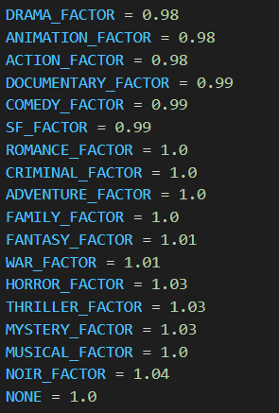
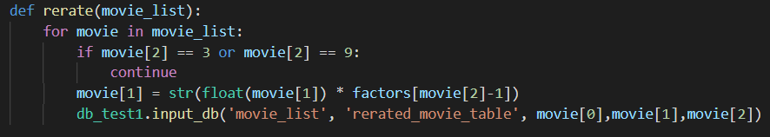
핵심코드 3

Slide 11
시연

Slide 12
참고한 사이트 및 도움을 주신 분들
도움 주신 분들
참고한 사이트

